Slide 1


MÔN: TOÁN
LỚP 2
BÀI 74: ÔN TẬP VỀ KIỂM ĐẾM SỐ LIỆU
VÀ KIỂM ĐẾM KHẢ NĂNG

Slide 2




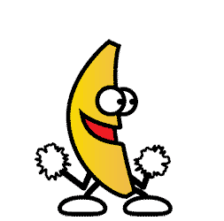



Trò chơi
Chuối Đố Khỉ Đột

Slide 3
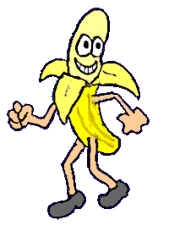
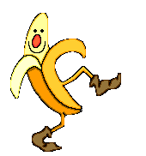

Slide 4

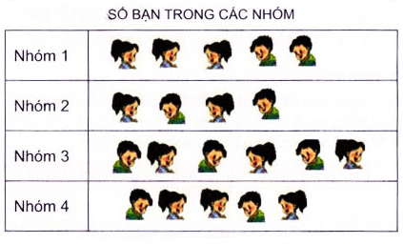
Nhóm nào có nhiều bạn nhất?
Nhóm 3
Quay Về

Slide 5
Nhóm nào có ít bạn nhất?
Nhóm 2
Quay Về

Slide 6
Nhóm nào nhiều bạn nam nhất?
Nhóm 3
Quay Về

Slide 7
CHỦ ĐỀ 14
ÔN TẬP CUỐI NĂM
BÀI 74: Ôn tập kiểm đếm số liệu và kiểm đếm khả năng

Slide 8


YÊU CẦU CẦN ĐẠT
Ôn tập, củng cố kiến thức về kiểm đếm số liệu, biểu đô tranh và lựa chọn khả nâng (chắc chắn, có thể, không thể).
TIẾT 1

Slide 10
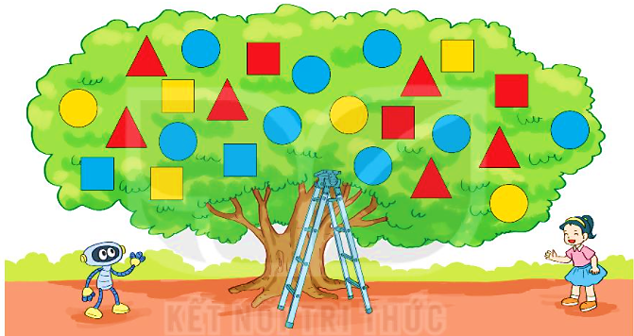
Rô – bốt cắt giấy màu được các hình gồm hình vuông, hình tròn, hình tam giác rồi trang trí lên cây như hình vẽ.
1

Slide 11
Số
?
a)
Hình | Hình vuông | Hình tròn | Hình tam giác
Số hình | ? | ? | ?
8
11
6
b)
Hình | Hình màu đỏ | Hình màu vàng | Hình màu xanh
Số hình | ? | ? | ?
9
6
10
c)
Hình | Hình vuông màu đỏ | Hình tròn màu vàng | Hình tam giác màu xanh
Số hình | ? | ? | ?
3
3
0

Slide 12
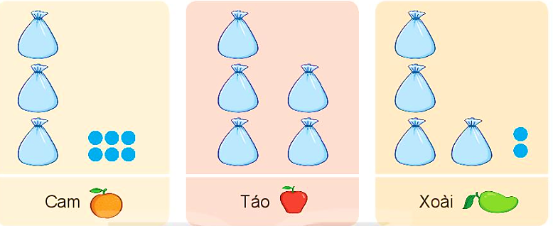
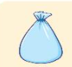
2
Cho biểu đồ về số quả cam, quả táo, quả xoài ở một cửa hàng bán hoa quả trong chợ.
SỐ QUẢ CAM, QUẢ TÁO, QUẢ XOÀI Ở MỘT CỬA HÀNG
Ghi chú: Mỗi là 10 quả, mỗi là 1 quả.

Slide 13
a)
Số
?
Có quả cam, quả táo, quả xoài.
?
36
50
?
?
42
b) Chọn câu trả lời đúng.
* Loại quả nào có nhiều nhất?
A. Cam B. Táo C. Xoài
* Loại quả nào có ít nhất?
A. Cam B. Táo C. Xoài
SỐ QUẢ CAM, QUẢ TÁO, QUẢ XOÀI Ở MỘT CỬA HÀNG
Ghi chú: Mỗi là 10 quả, mỗi là 1 quả.

Slide 14
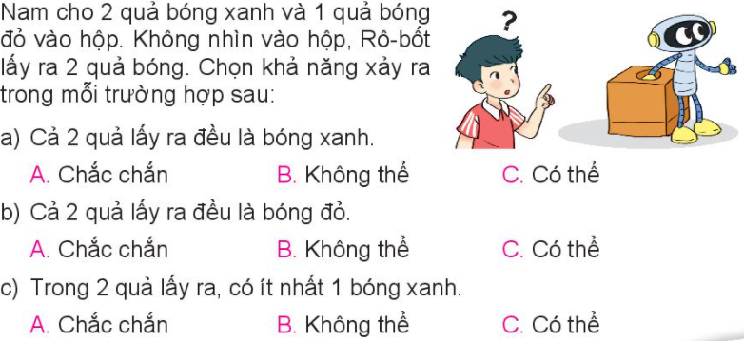
3
Nam cho 2 quả bóng xanh và 1 quả bóng đỏ vào hộp. Không nhìn vào hộp, Rô – bốt lấy ra 2 quả bóng. Chọn khả năng xảy ra trong mỗi trường hợp sau:
a) Cả hai quả lấy ra đều là bóng xanh.
A. Chắc chắn B. Không thể C. Có thể
b) Cả hai quả lấy ra đều là bóng đỏ.
A. Chắc chắn B. Không thể C. Có thể
c) Trong 2 quả lấy ra, có ít nhất 1 bóng xanh.
A. Chắc chắn B. Không thể C. Có thể

Slide 15
YÊU CẦU CẦN ĐẠT
Ôn tập, củng cố kiến thức về kiểm đếm số liệu, biểu đô tranh và lựa chọn khả nâng (chắc chắn, có thể, không thể).
TIẾT 1

Slide 16

CHÀO TẠM BIỆT
Hương Thảo: tranthao121004@gmail.com

